Slide 1
26 ИЮНЯ МЕЖДУНАРОДНЫЙ ДЕНЬ БОРЬБЫ С НАРКОМАНИЕЙ
МБУ Краеведческий музей Бурейского муниципального округа

Slide 2
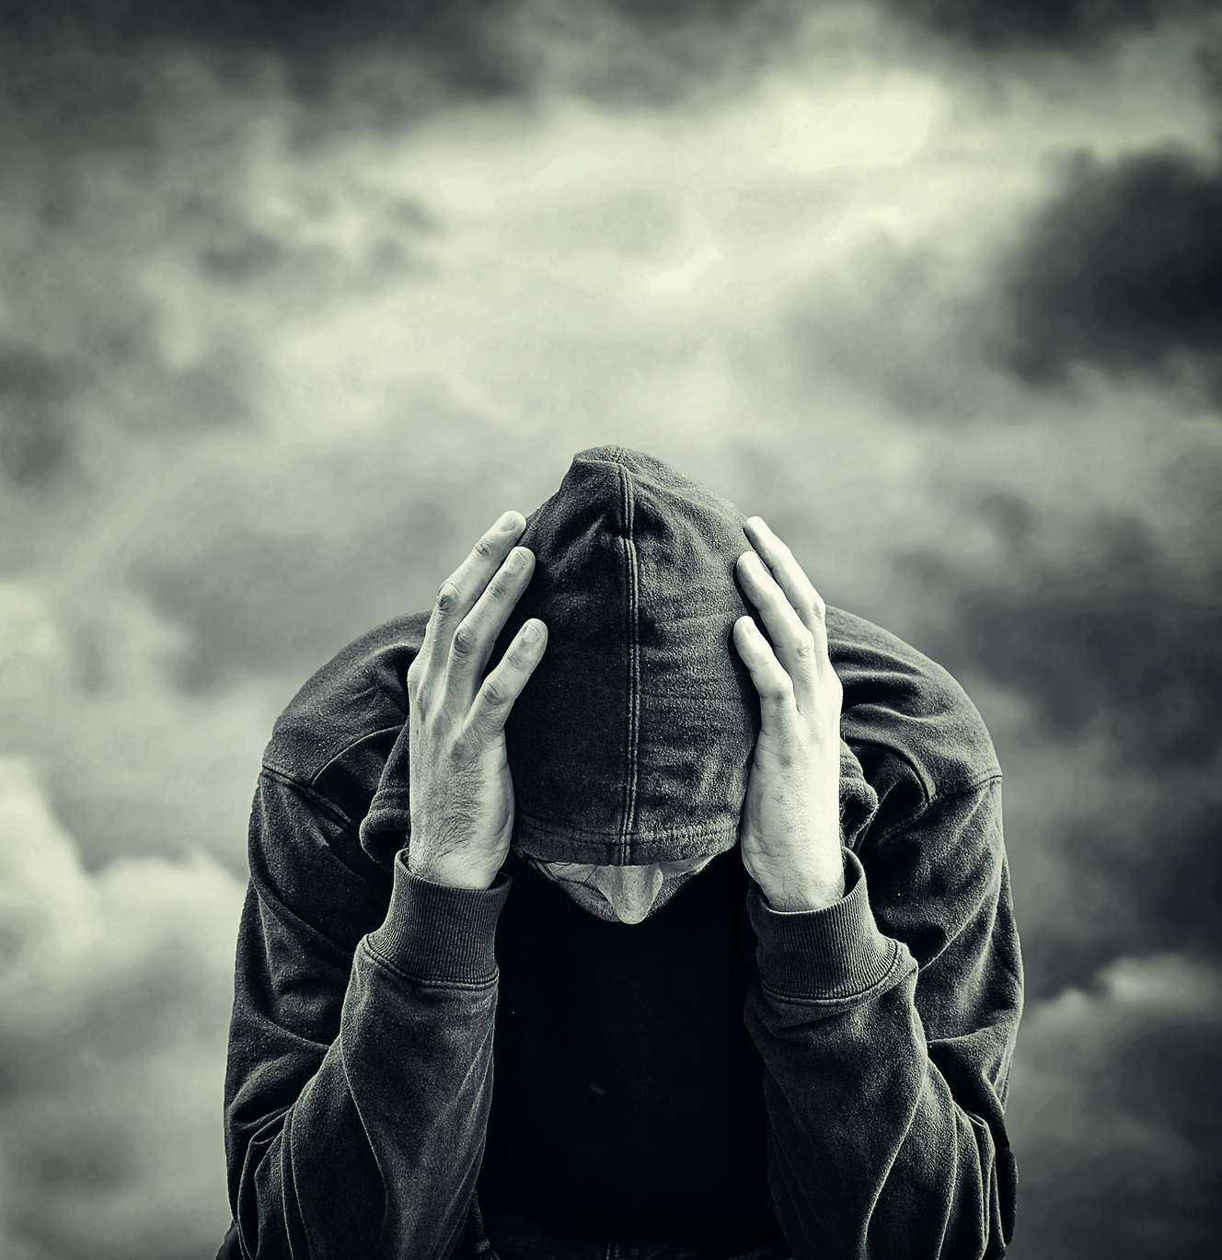
НАРКОМАНИЯ –
тяжелое хроническое рецидивирующее заболевание, на излечение которой требуются многие годы, иногда вся оставшаяся жизнь

Slide 3
СИНДРОМ ЗАВИСИМОСТИ
Комплекс поведенческих, психических и физиологических симптомов, вызванных повторным потреблением ПАВ (психическая и физическая зависимость):
Непреодолимое желание вновь потребить ПАВ
Невозможность самоконтроля, несмотря на явные пагубные последствия
Потеря работы, учебы, личного достоинства и уважения окружающих
Вовлечение в противоправную деятельность
Инвалидность и преждевременная смерть

Slide 4
ПОСЛЕДСТВИЯ НЕЗАКОННОГО ПОТРЕБЛЕНИЯ ПАВ
Медико-биологические
Тяжелые инфекции, передающиеся через кровь (гепатиты, ВИЧ, СПИД)
Токсическая энцефалопатия, вплоть до полного слабоумия
Потеря семьи, работы, учебы, друзей
Социальные
Социальная изоляция
Остается единственная цель – наркотик
Тяжелое наркологическое заболевание
Токсическое поражение всех внутренних органов и систем
Криминализация личности

Slide 5
Единственный способ победить наркоманию – защитить себя и своих близких от наркотика!

Slide 6
ЕСЛИ В ДОМ ПОСТУЧАЛАСЬ БЕДА…
Первый шаг. Успокойтесь. Прекратите высказывать обвинения и обиды. Это заболевание – оно лечится!
Второй шаг. В уважительной форме сообщите наркопотребителю о существующей проблеме.
Третий шаг. Выразите поддержку его стремлению изменить свое поведение.
Четвертый шаг. Мотивируйте наркопотребителя к безотлагательному обращению к специалисту.
Пятый шаг. Создайте благоприятную среду для отказа от наркотиков и сами придерживайтесь здоровому образу жизни.

Slide 7
КАК ЗАЩИТИТЬ СЕБЯ И СВОИХ БЛИЗКИХ?
Чем богаче внутренний мир человека, тем надежнее его защита от вовлечения в наркоманию.
Создайте благоприятную позитивную среду для всестороннего развития ребенка.
В случаях затруднений обращайтесь к специалистам.

Slide 8
КАК УБЕРЕЧЬ ДЕТЕЙ ОТ УПОТРЕБЛЕНИЯ НАРКОТИКОВ?
ЛЮБОПЫТСТВО | Открыто рассказывайте ребенку о зависимости и ее последствиях, учитывая возраст ребенка; Развенчивайте мифы о безвредности наркотиков!
СТРЕМЛЕНИЕ К ЛИДЕРСТВУ | Развивайте традиционные семейные ценности: любовь, уважение, ответственное родительство, почитание взрослых и взаимную поддержку; Помните, что взрослый образец для подражания молодым!
«СКУКА» | Поддерживайте инициативу ребенка в созидательных сферах. Показывайте на собственном примере ответственное поведение!
ПРОТИВОДЕЙСТВИЕ | Проявляйте свои лучшие качества при взаимодействии с детьми: радость, понимание, принятие, дружеское участие; Храните супружескую верность – основу прочной счастливой семьи!

